Slide 1





PHÒNG GIÁO DỤC VÀ ĐÀO TẠO QUẬN LONG BIÊN TRƯỜNG MẦM NON THẠCH CẦU
Lĩnh vực Phát triển ngôn ngữ
NBTN: Quả trứng
Lứa tuổi : 24 - 36 tháng tuổi
Giáo viên: Trần Thị Bích Ngọc
2020- 2021 

Slide 2
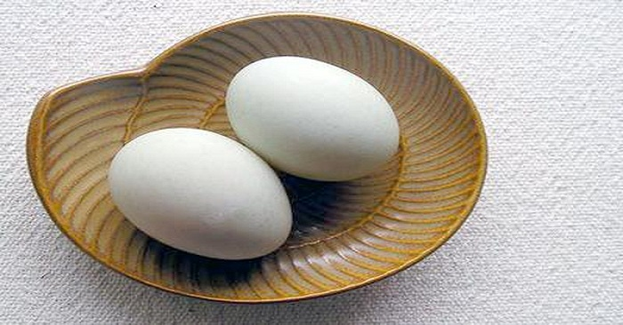
Quả trứng

Slide 3

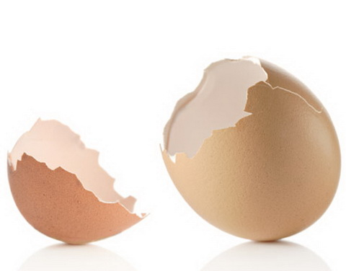
Vỏ trứng

Slide 4
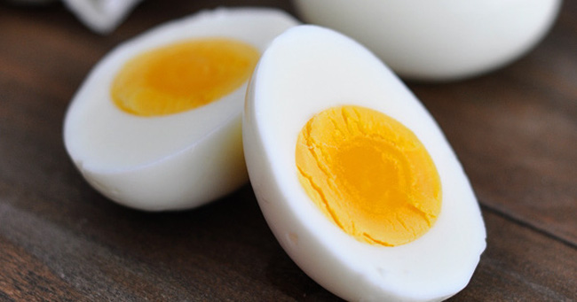

Slide 5
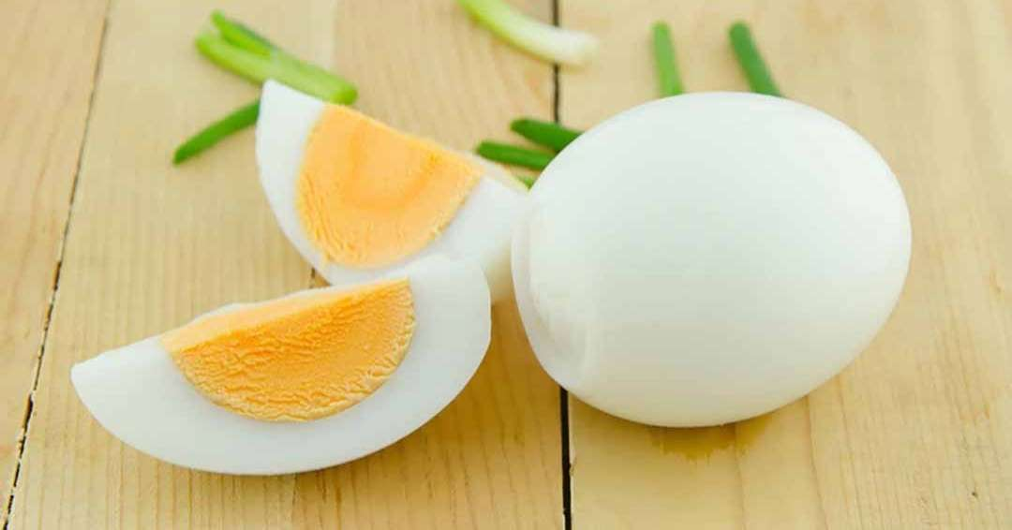
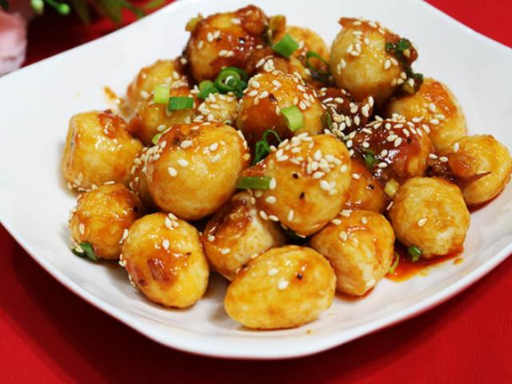
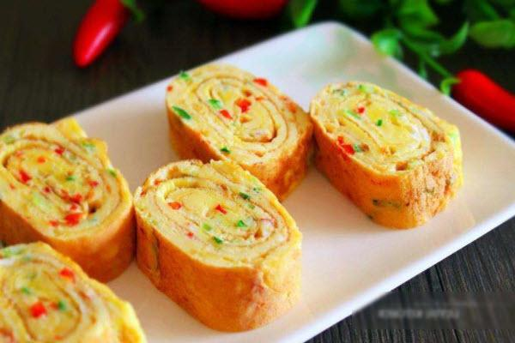
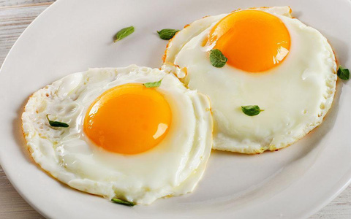

Slide 6
Vận động chiken

Slide 7
Chơi trò chơi: chuyển trứng

Slide 8


